Slide 1
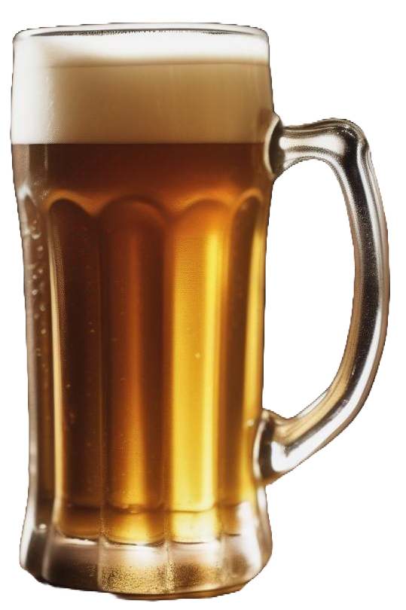
日本のビール史
ビール文化の変遷と発展

Slide 2
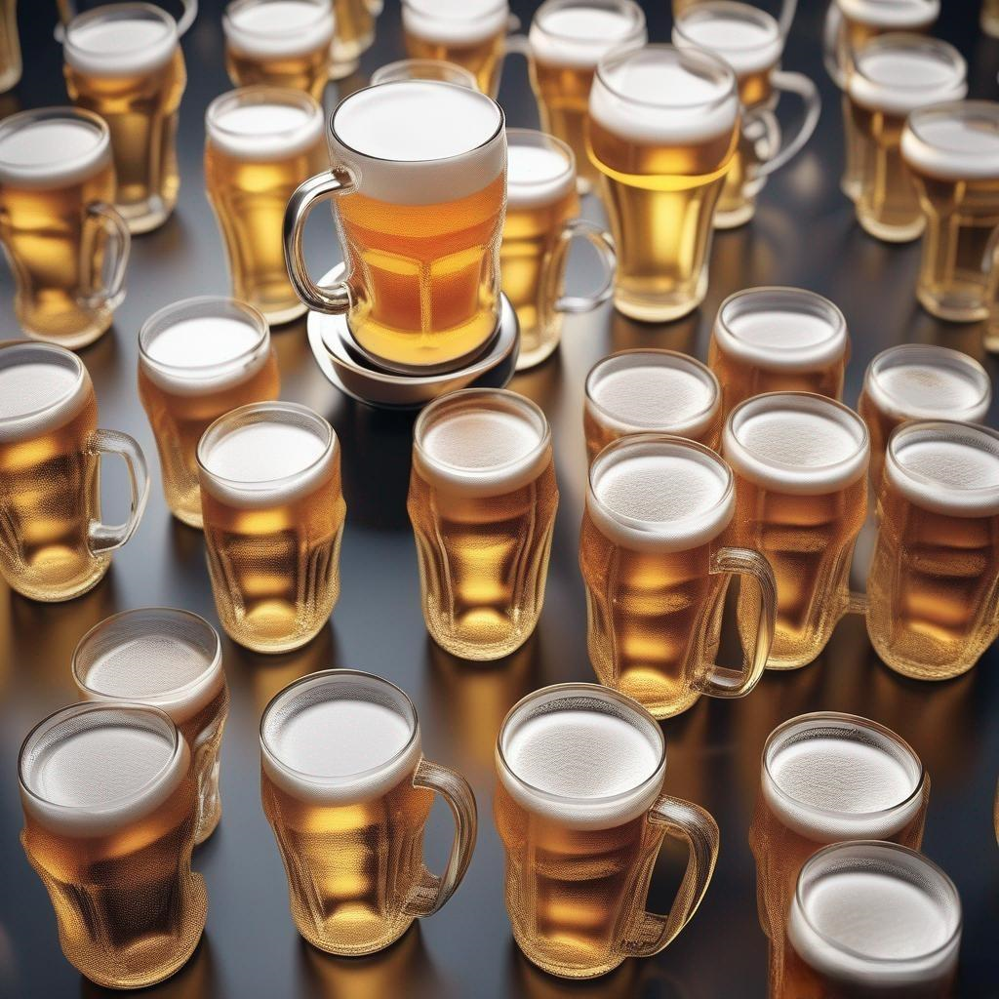
目次
1. ビール産業の発展
2. ビール文化の現在

Slide 3
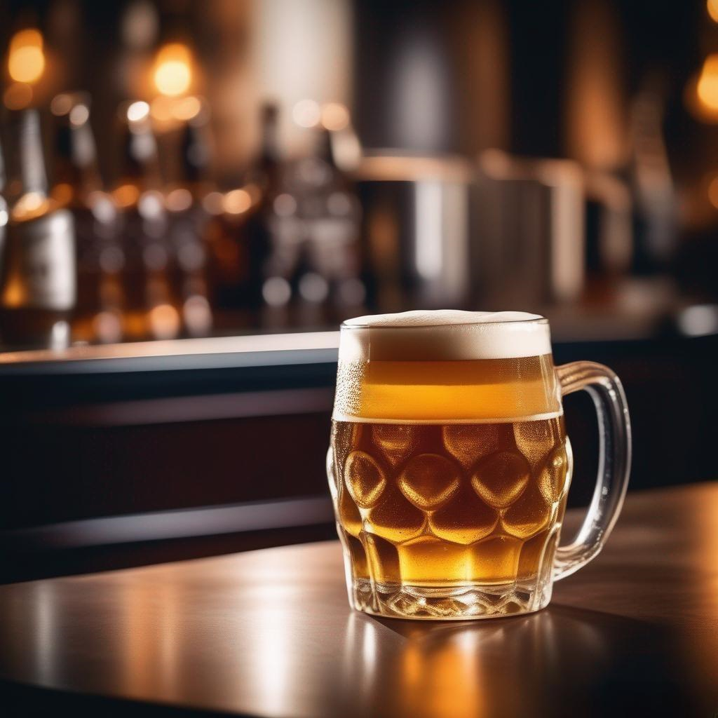
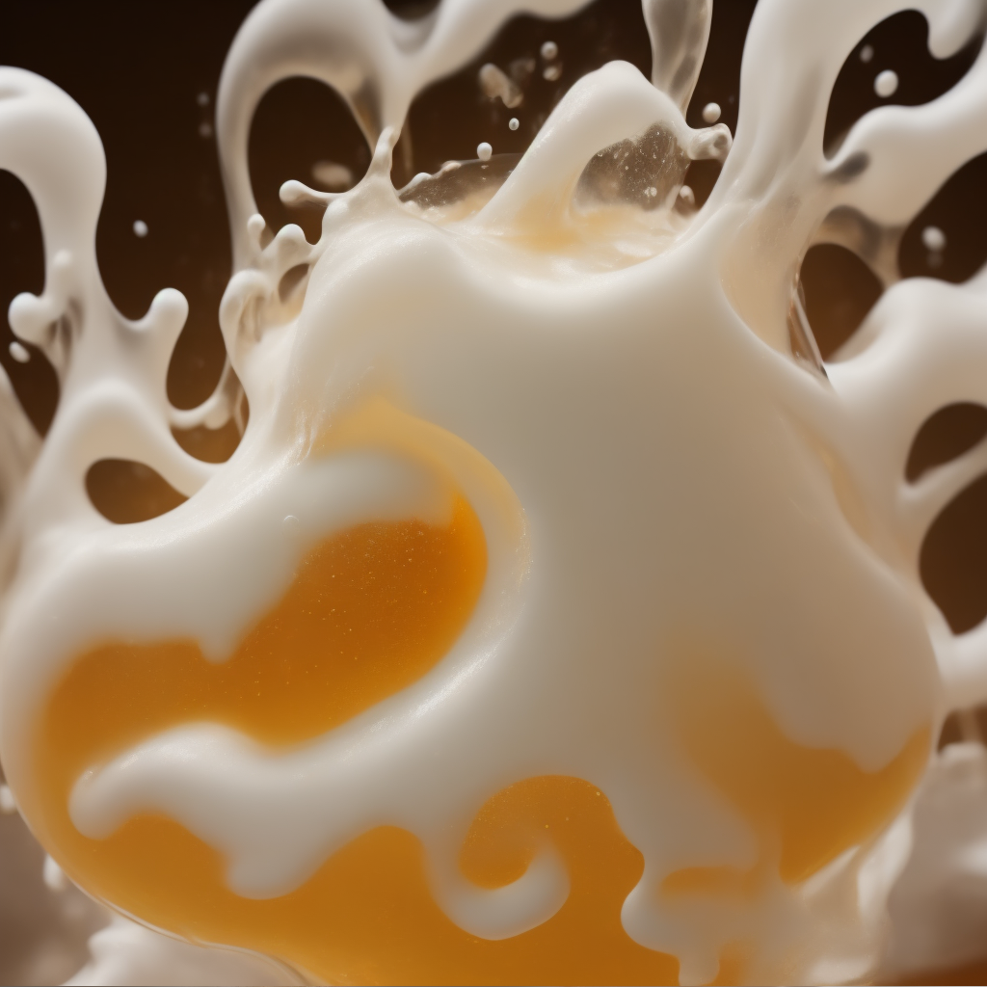
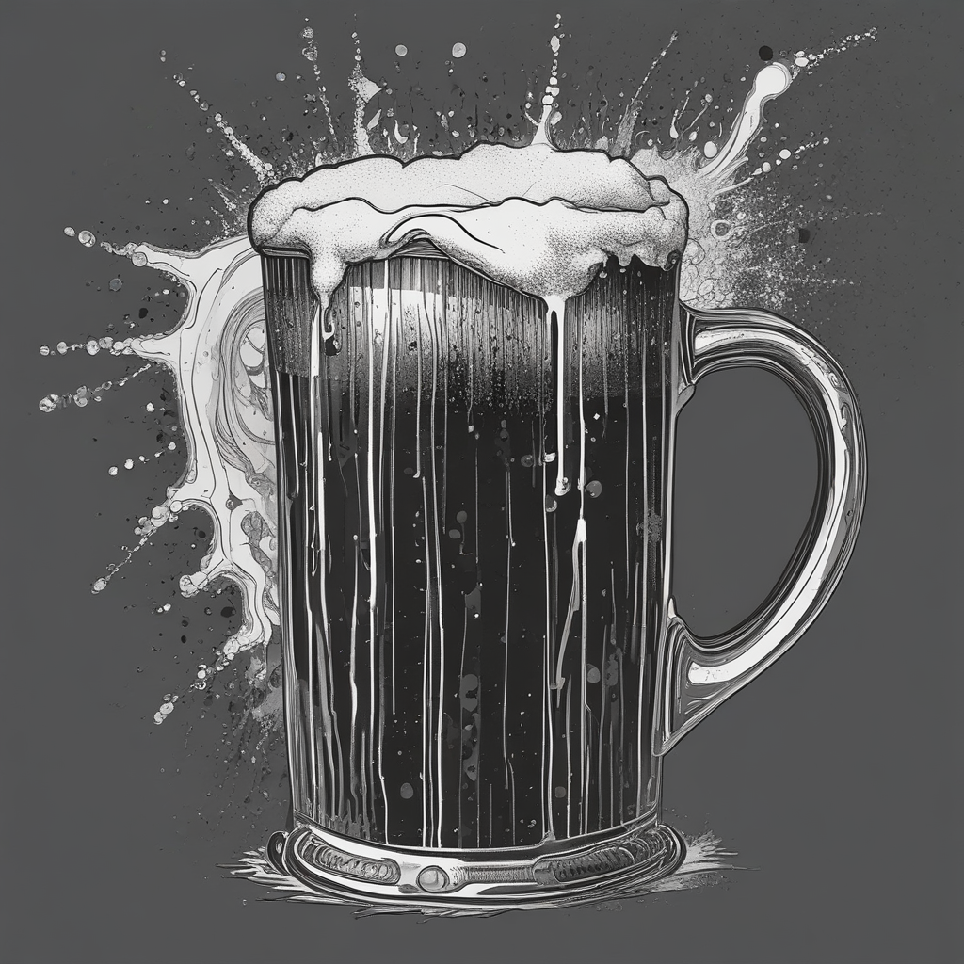
ビール産業の発展
日本におけるビールの歴史は、明治維新後に日本の製造技術の向上により始まりました。明治6年には、横浜で最初のビール醸造所が開設されました。明治20年には、サッポロビールが北海道で創業し、日本のビール業界はここから本格的に発展を始めました。
当初は、国産のビールは高価であり、外国製品と比較してもその品質については疑問視されることがありました。しかし、その後、国産ビールの品質は向上し、世界的な品質を誇るビールが多数生産されるようになりました。
現在、日本はビールの消費量が非常に多く、世界でも上位に位置します。ビール醸造所は全国に多数あり、ビールは日本食と同様、日本の文化の一部となっています。
また、ビールの種類も多様化しており、軽い味わいのビールから濃厚な味わいのビールまで、幅広い範囲のビールが市場に出回っています。このように、日本のビール産業は多様化して進化を続けており、今後もその成長が期待されています。
一方で、近年はクラフトビールが注目を浴びています。クラフトビールとは、大手メーカーではなく、小規模な醸造所で生産される手づくりのビールのことを言います。クラフトビールは、より独創的な味わいや香りを楽しめることが魅力の一つとなっています。
ビールは、日本人にとって親しみのある飲み物であり、多くの人々が食事と共に楽しんでいます。このように、日本のビール産業は、長い歴史と豊かな文化を背景に、今もなお進化し続けています。

Slide 4
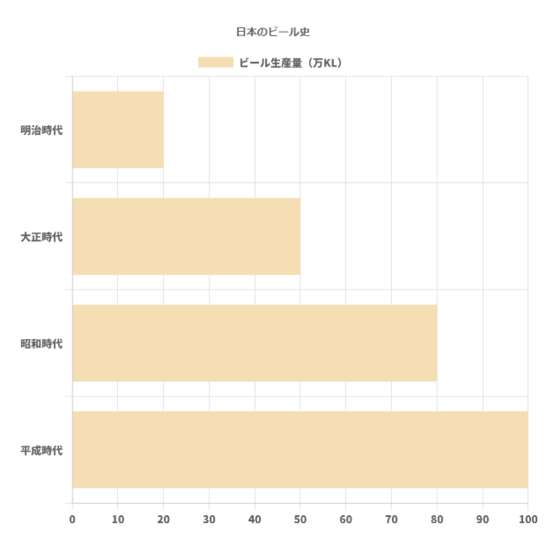
ビール産業の発展
• 明治時代から平成時代にかけて、ビール生産量は増加傾向にあります。
• 昭和時代には、前後の時代に比べてビール生産量が大幅に増加しました。
• 平成時代には、最も多くのビールが生産されました。
日本のビール生産量は時代とともに増加しており、平成時代には最高値を記録しました。
出典: 日本酒造組合中央会

Slide 5
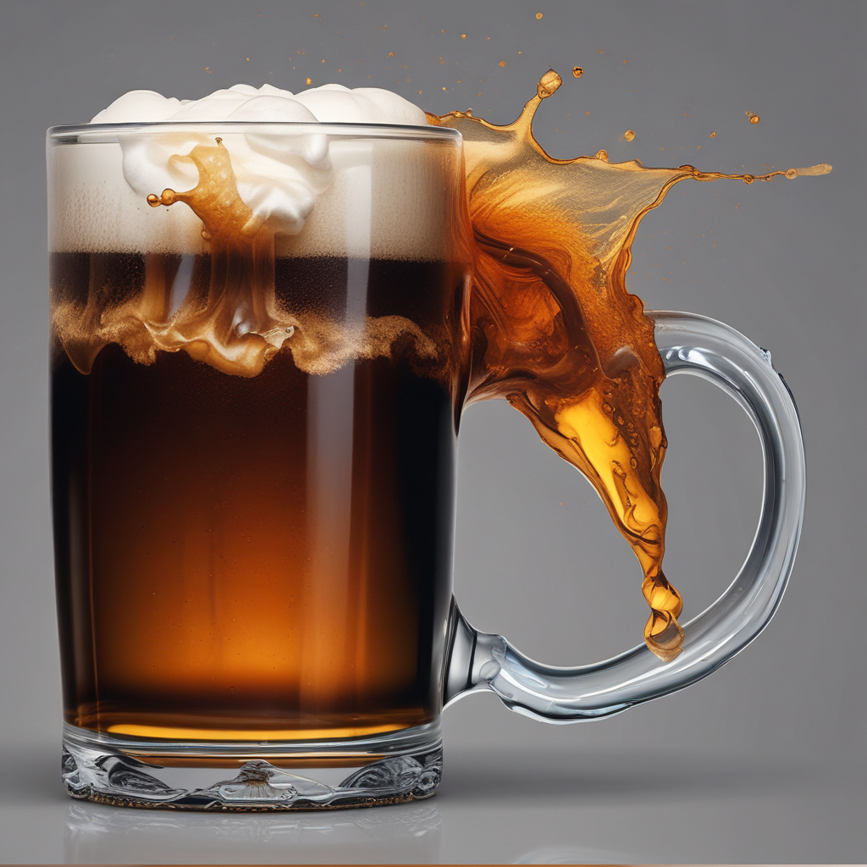
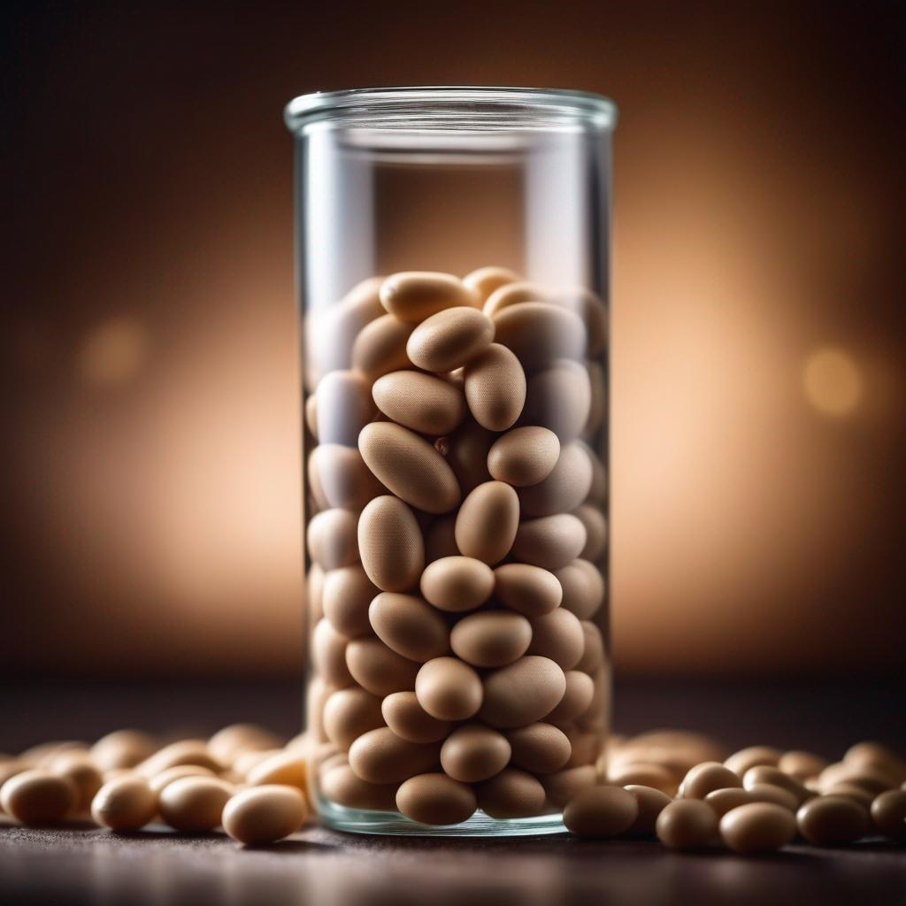
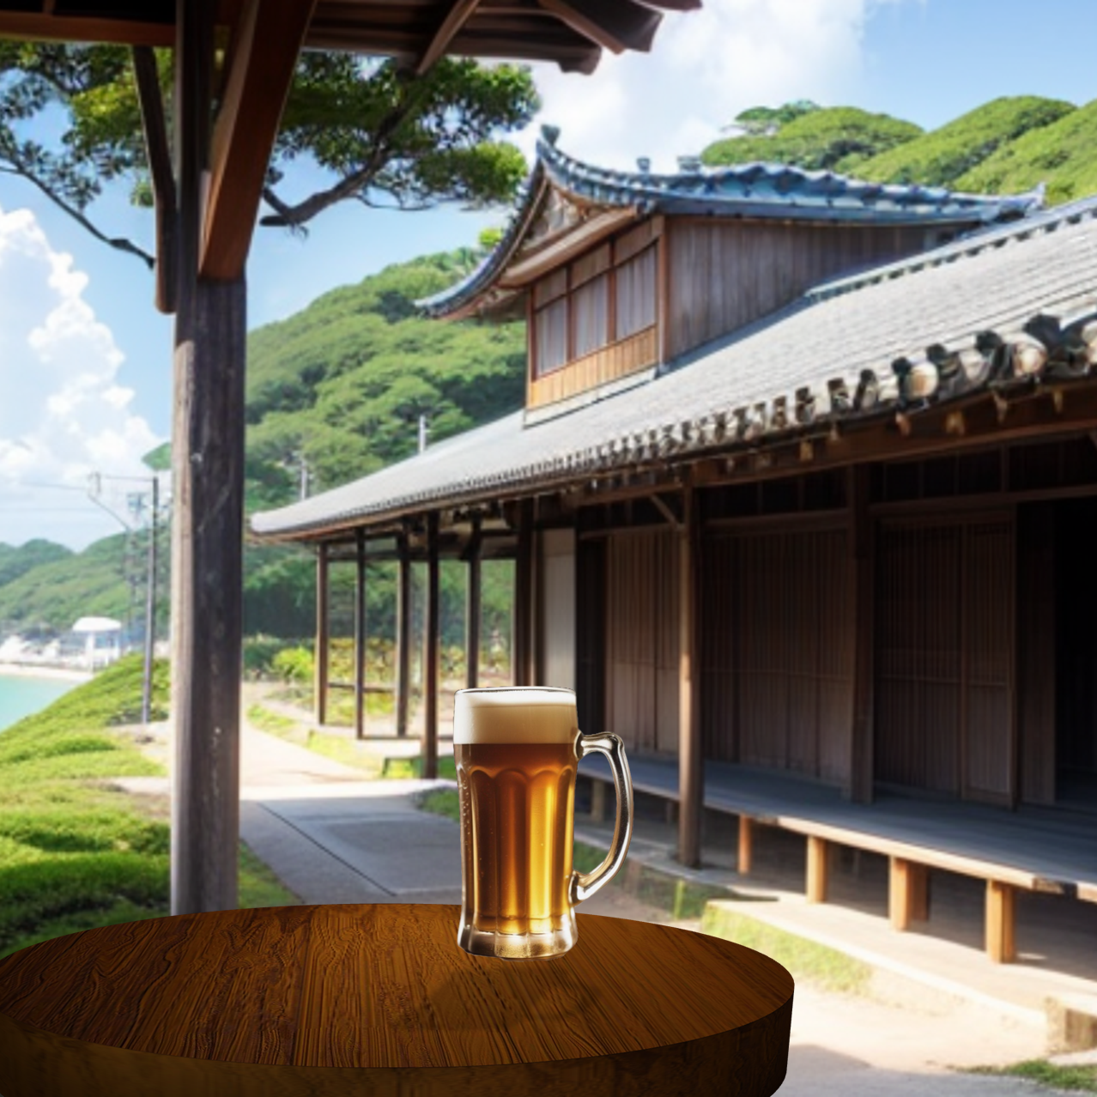
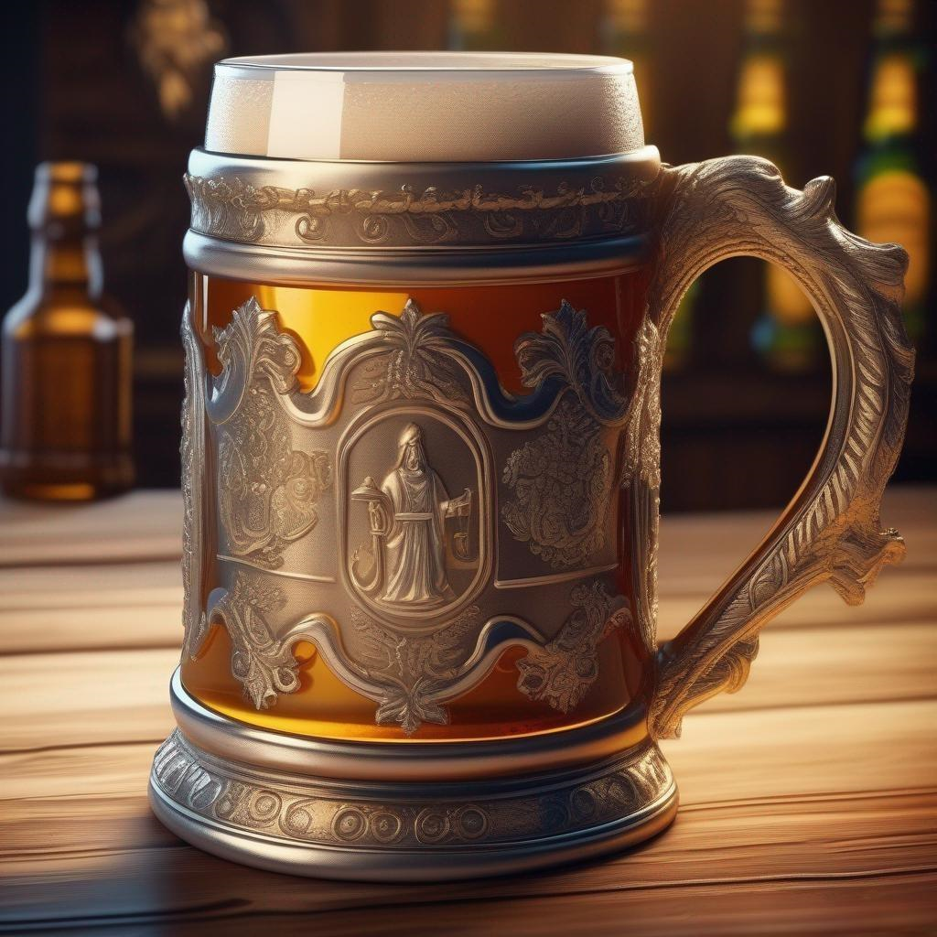
ビール文化の現在
日本のビールの歴史は、明治時代に始まります。当初は外国人向けに輸入されたビールが主流でしたが、明治30年代には国産のビールが出るようになりました。その後、第二次世界大戦の終結後、アメリカのビール文化が日本にも伝えられ、ビール消費量は増え続け、今では日本は世界一のビール生産量を誇っています。
しかし、最近ではビール以外にも様々な種類のクラフトビールや地ビールが登場し、ビール文化は多様化しています。また、若者を中心にアルコールを含まないビールの人気も高まっています。
一方、ビールのおつまみとして定着している枝豆や唐揚げなどの和風料理も根強い人気を誇っています。これらの和風ビアスナックは、海外でも注目され、日本のビール文化を代表する存在となっています。
また、醸造所を見学するビールツアーや、ビールディスペンサーを自宅に設置するホームドリンキングなど、ビールを楽しむための新しいスタイルが次々と生まれています。こうしたビール文化の変化は、今後も続いていくことでしょう。
現在の日本のビール文化は、近代化が始まった明治時代からの歴史を持ち、世界的にも注目されるほど多様化しました。しかし、変わらずに大切にされているのは、「おいしいビールを楽しみながら、心豊かな時間を過ごす」ということです。

